Slide 1
Районный семинар – практикум Методическая продукция в учебно – воспитательном пространстве образовательного учреждения
Докладчик: Кочановская А.А.,
заместитель директора
МБУДО «ДДТ» п.Унъюган
п.Унъюган
2024 год

Slide 2
Нормативно – правовые документы и локальные акты
Федеральный закон № 273-ФЗ «Об образовании в Российской Федерации» от 29.12.2012 года
Приказ Минздравсоцразвития Российской Федерации №761н «Единый квалификационный справочник должностей руководителей, специалистов и служащих», раздел "Квалификационные характеристики должностей работников образования« от 31 мая 2011 года
Приказ Министерства труда и социальной защиты Российской Федерации №652н «Об утверждении Профессионального стандарта «Педагог дополнительного образования детей и взрослых» от 22 сентября 2021 года
Методические рекомендации по созданию методической продукции, ГПОБУ Амурской области «Амурский колледж искусств и культуры», 2021 год (автор Четверикова А.С., заведующий методическим кабинетом)
Положение о методическом продукте МБУ ДО «ДДТ» п. Унъюган

Slide 3
Профессиональный стандарт «Педагог дополнительного образования детей и взрослых» определяет ТРУДОВЫЕ ДЕЙСТВИЯ
Разработка дополнительных общеобразовательных программ (программ учебных курсов, дисциплин (модулей)) и учебно-методических материалов для их реализации
Определение педагогических целей и задач, планирование занятий и (или) циклов занятий, направленных на освоение избранного вида деятельности (области дополнительного образования)
Определение педагогических целей и задач, планирование досуговой деятельности, разработка планов (сценариев) досуговых мероприятий
Разработка системы оценки достижения планируемых результатов освоения дополнительных общеобразовательных программ
Ведение документации, обеспечивающей реализацию дополнительной общеобразовательной программы (программы учебного курса, дисциплины (модуля))

Slide 4
МЕТОДИЧЕСКАЯ ПРОДУКЦИЯ - ЭТО
одна из форм
учебно-методического, научно - методического обеспечения образовательного процесса
одна из форм
выражения результативности методической деятельности педагога
один из способов распространения
передового педагогического опыта, трансляции лучших практик

Slide 5
Цель и задачи методической продукции
Цель - повысить качество преподавания в рамках образовательной и воспитательной программы.
Задачи:
разъясняет приемы и методы;
объясняет цели и порядок действий, методику организации различных мероприятий;
показывает возможные формы проведения дел и т.д.
излагает сведения, подлежащие распространению;
обобщает ценный педагогический опыт.

Slide 6
КЛАССИФИКАЦИЯ ОСНОВНЫХ ВИДОВ МЕТОДИЧЕСКОЙ ПРОДУКЦИИ по функциональному назначению
Информационно – пропагандистская продукция
Организационно – инструктивная продукция
Прикладная методическая продукция
Учебно – методическая продукция
Образовательная продукция

Slide 7
методический продукт: ДООП ПЕДАГОГА (дополнительная общеобразовательная общеразвивающая программа)
Художественная направленность: 6
Физкультурно – спортивная направленность: 16
Социально – гуманитарная направленность: 7
Техническая направленность: 1
Краткосрочные ДООП: 6; из них с применением дистанционных образовательных технологий: 4

Slide 8
МЕТОДИЧЕСКИЙ ПРОДУКТ: дополнительная общеобразовательная общеразвивающая программа (ДООП)
Приказ Минпросвещения России № 629 «Об утверждении Порядка организации и осуществления образовательной деятельности по дополнительным общеобразовательным программам» от 27.07.2022 года
Приказ Минобрнауки России № 816 «Об утверждении Порядка применения организациями, осуществляющими образовательную деятельность, электронного обучения, дистанционных образовательных технологий при реализации образовательных программ» от 23.08.2017 года
Методические рекомендации «Требования к дополнительным общеобразовательным общеразвивающим программам», Сургутский государственный университет, 2022 год

Slide 9
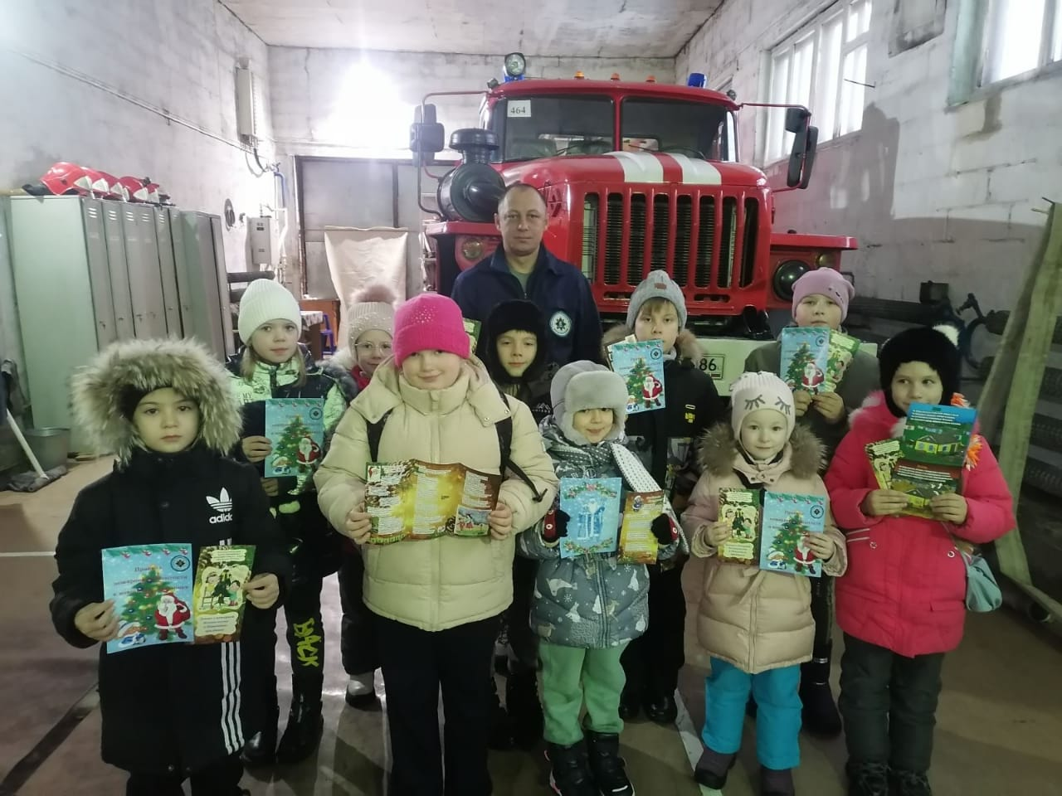
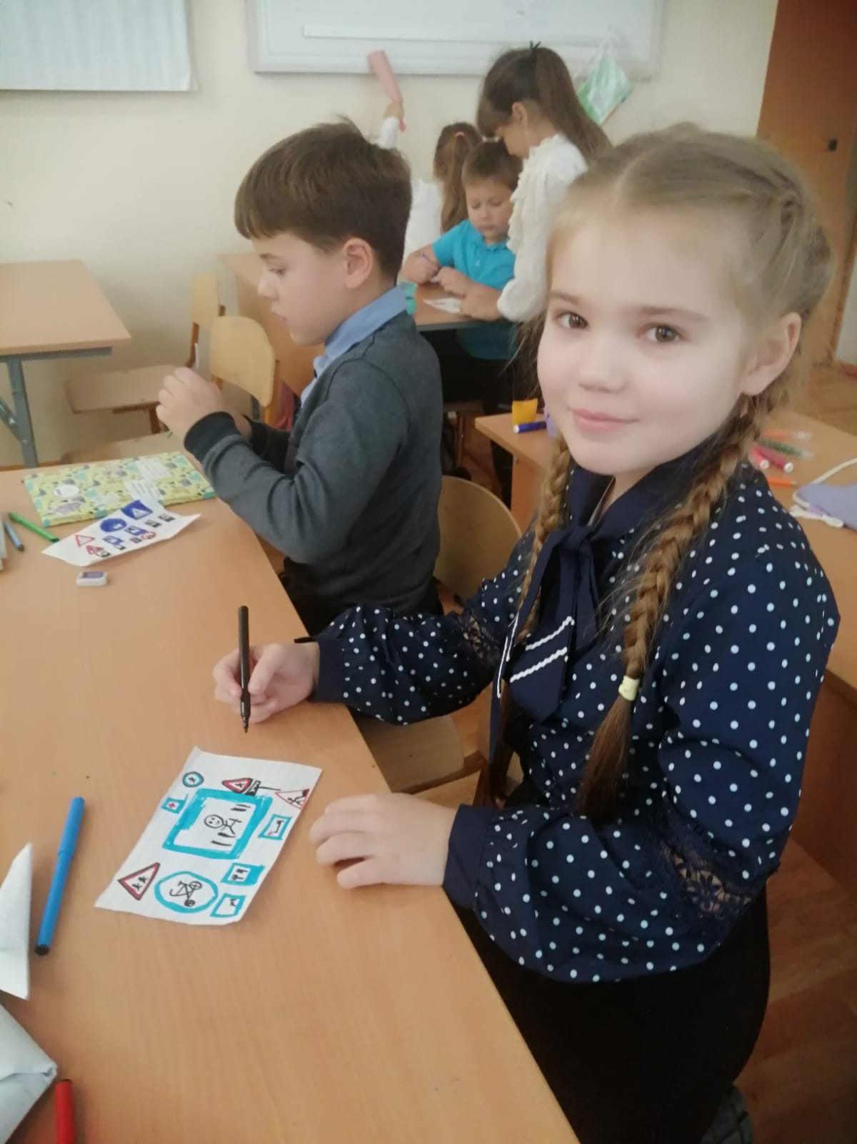
Методический продукт – ДООП «Школа безопасности»
Автор – составитель: Ревякина Евгения Николаевна
п.Унъюган
Цель:
формирование у детей умения оценивать ситуации с точки зрения «опасно - неопасно», принимать решение и соответственно реагировать.
п.Малый Атлым

Slide 10
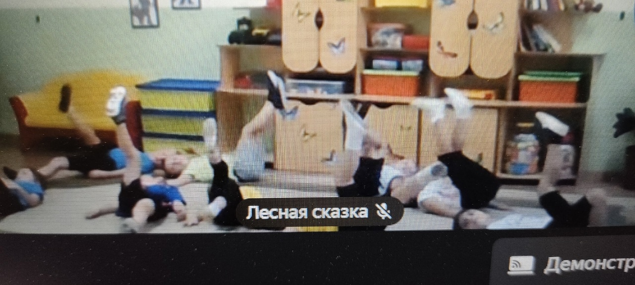
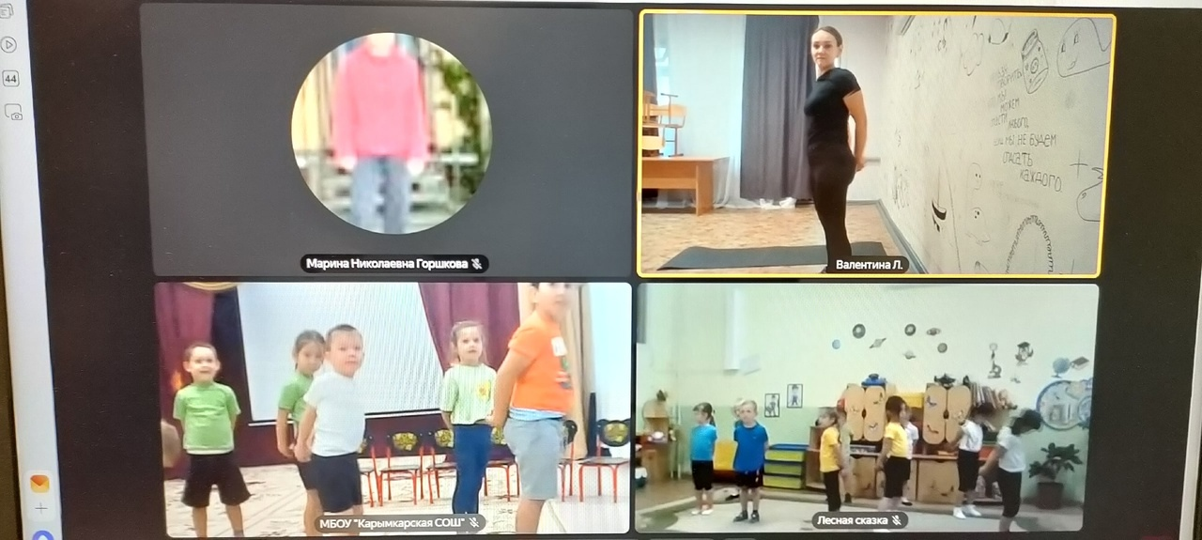
Методический продукт - ДООП «Оздоровительная гимнастика» (с применением дистанционных образовательных технологий) Автор – составитель: Любимова Валентина Владимировна
пгт. Талинка
п.Карымкары
Цель Программы: привлечение к систематическим занятиям спортом и формирование физической культуры у детей.

Slide 11
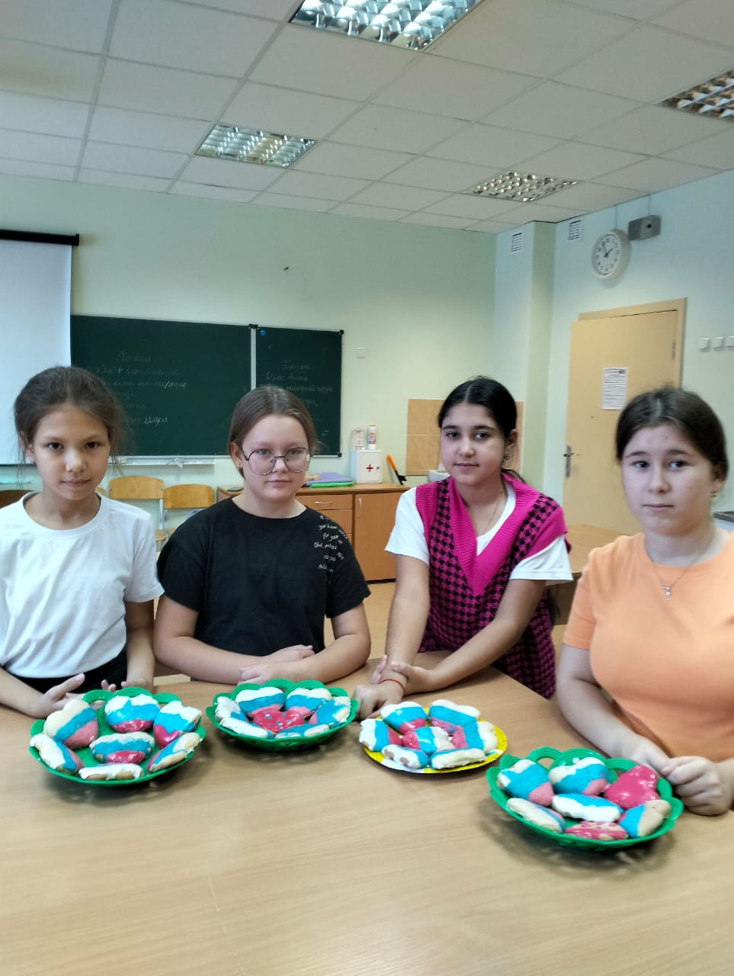
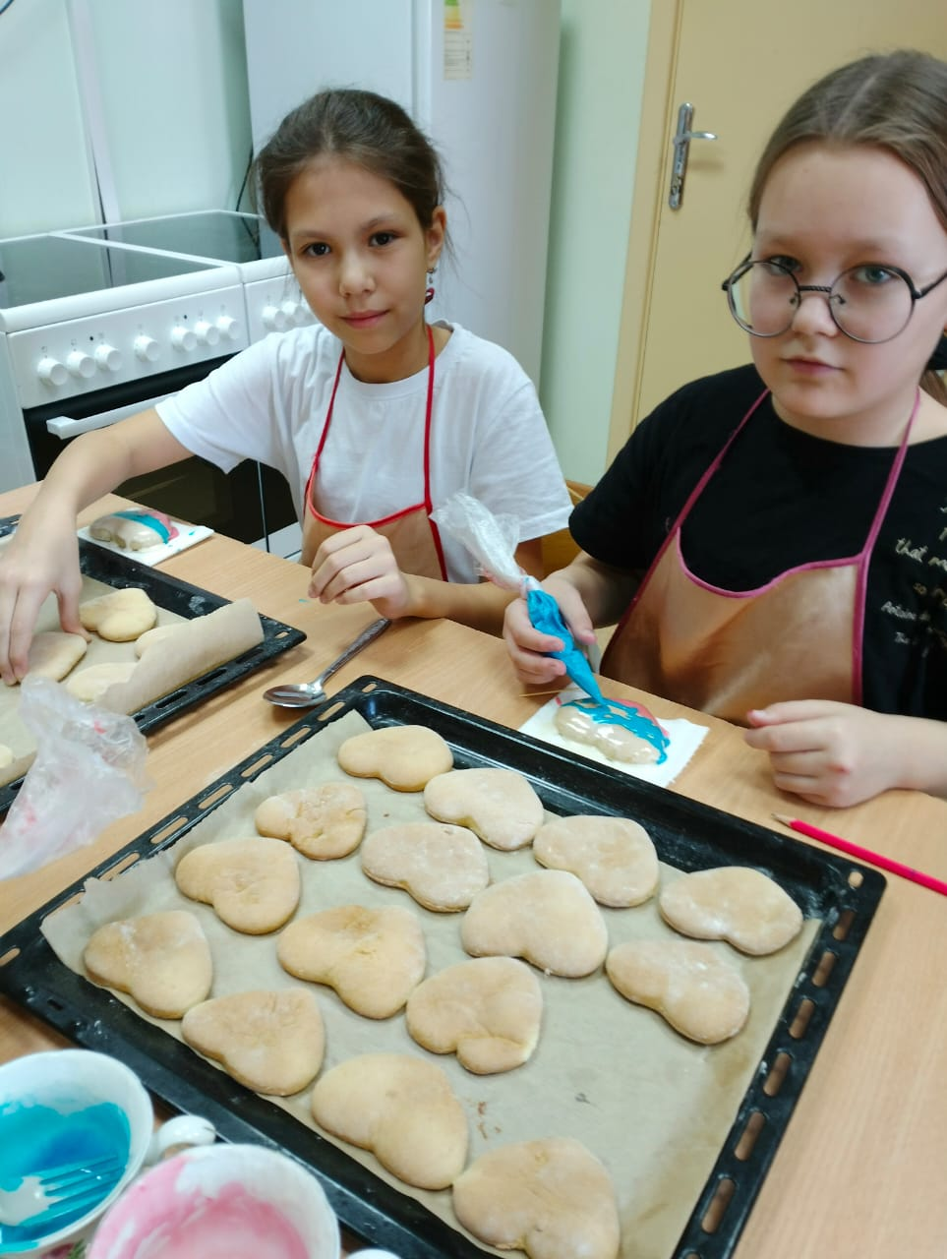
Методический продукт - ДООП «Печенька»
Автор – составитель: Саликова Ирина Владимировна
Цель Программы – формирование теоретических и практических навыков кондитерского дела; профессиональная ориентация обучающихся.
пгт.Октябрьское

Slide 12
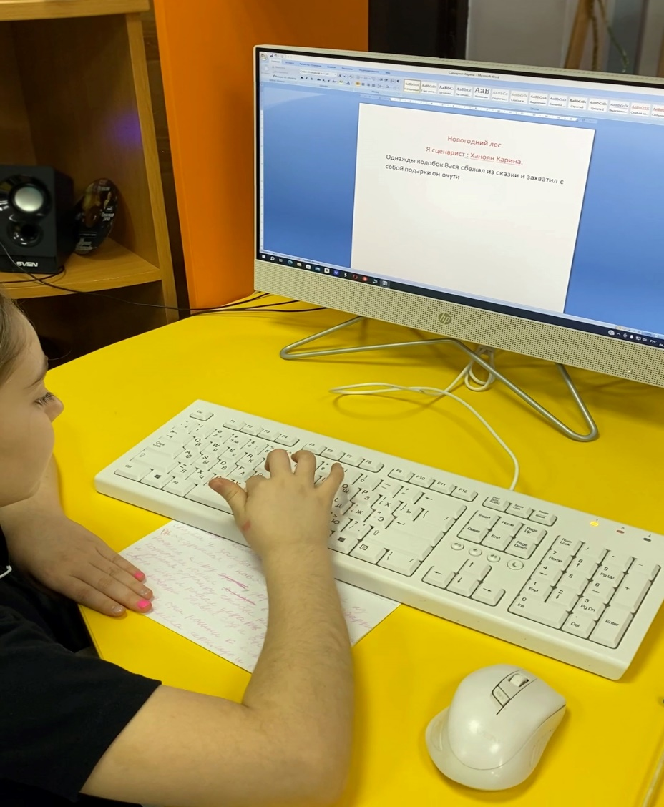
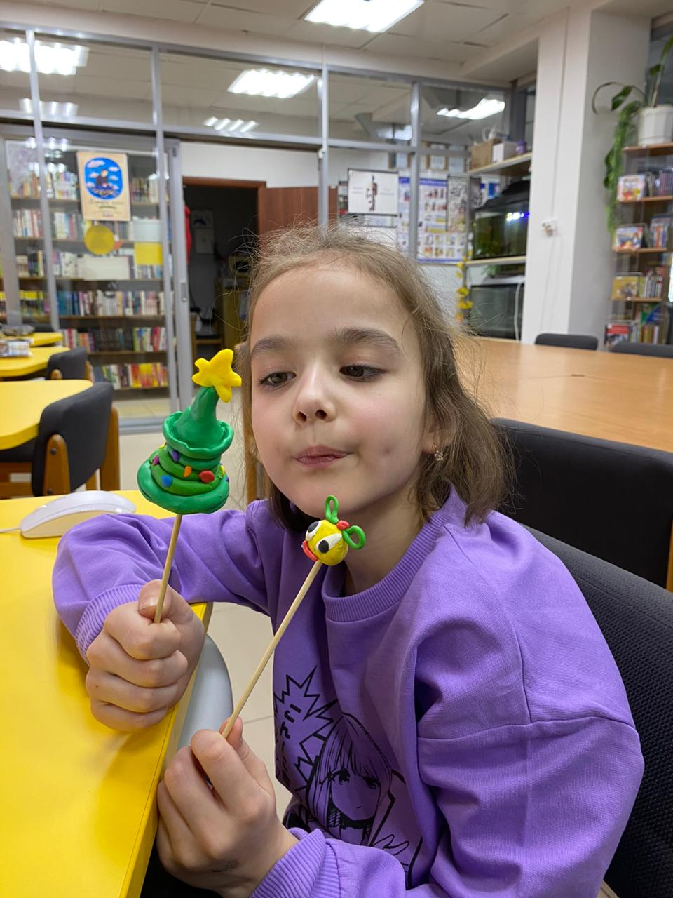
Методический продукт –
ДООП «Мультстудия «Анимашка»
Педагог дополнительного образования:
Ханаян Вера Юрьевна
Цель программы:
Развитие творческих и интеллектуальных способностей через просмотр, изучение и создание аудиовизуальных произведений экранного искусства (мультипликации).
.
п.Унъюган

Slide 14
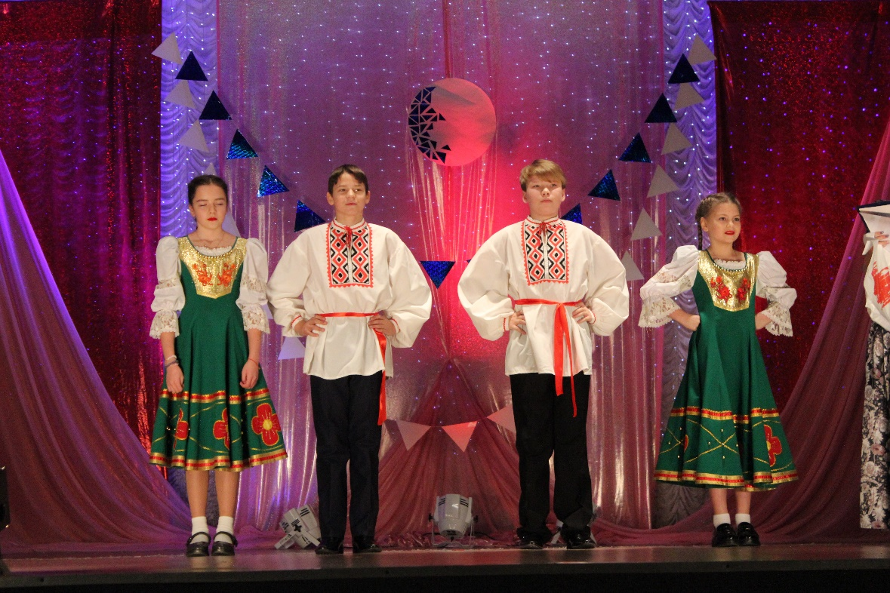
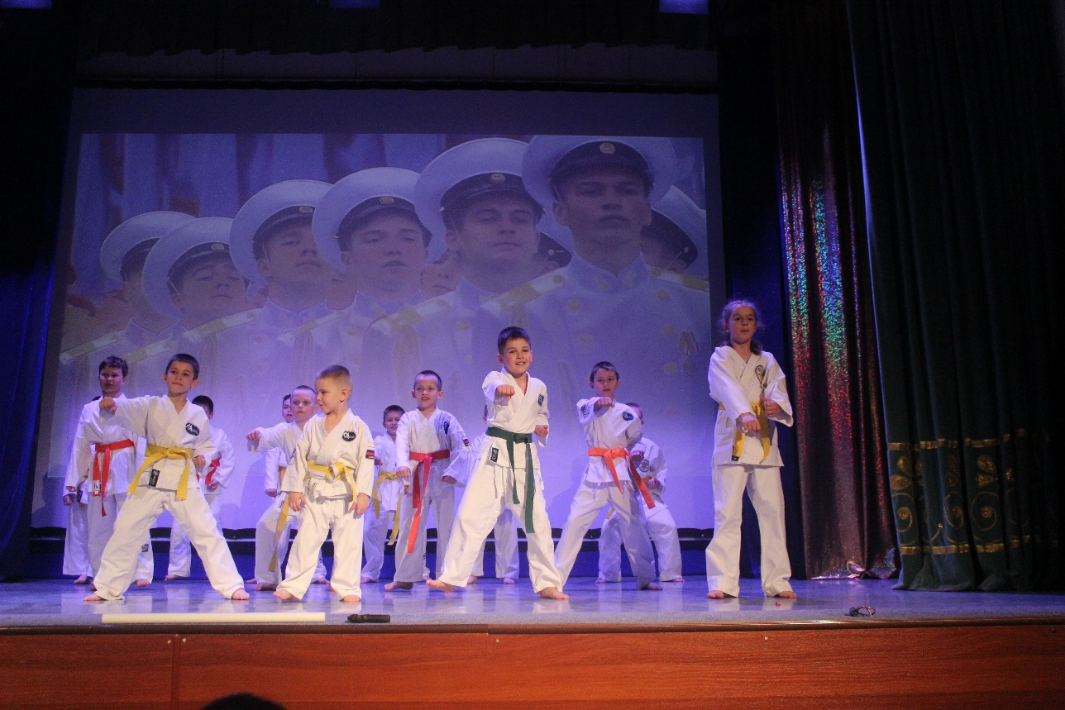
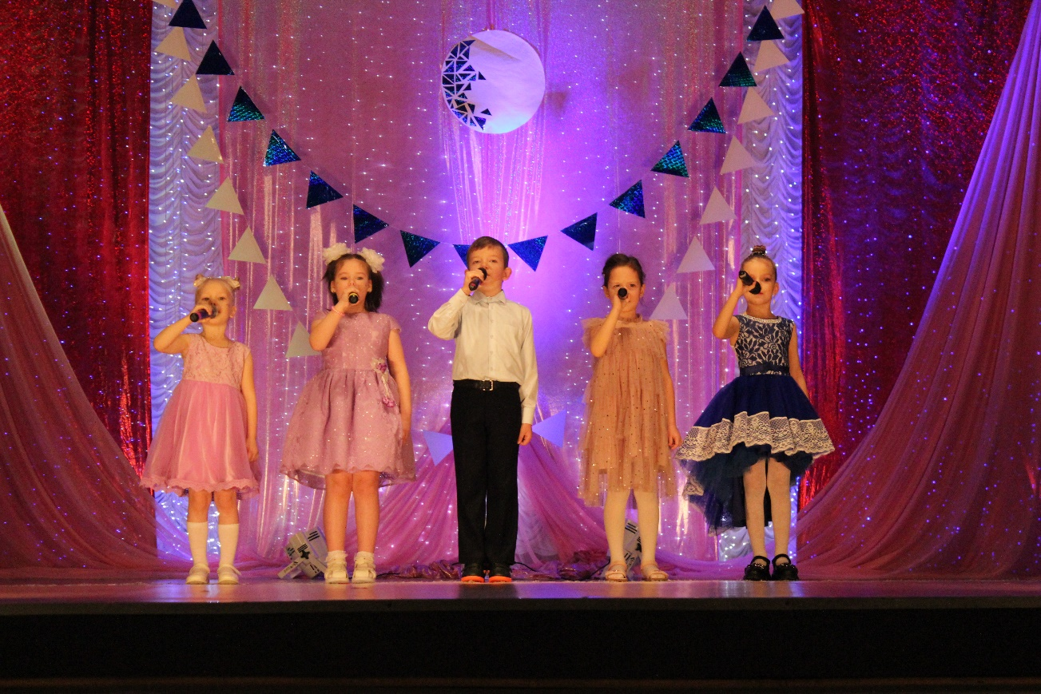
Прикладная продукция: сценарий,видеоролик
Отчетный концерт
МБУДО «ДДТ п.Унъюган
Районный фестиваль «Творчество народов Югры»

Slide 15
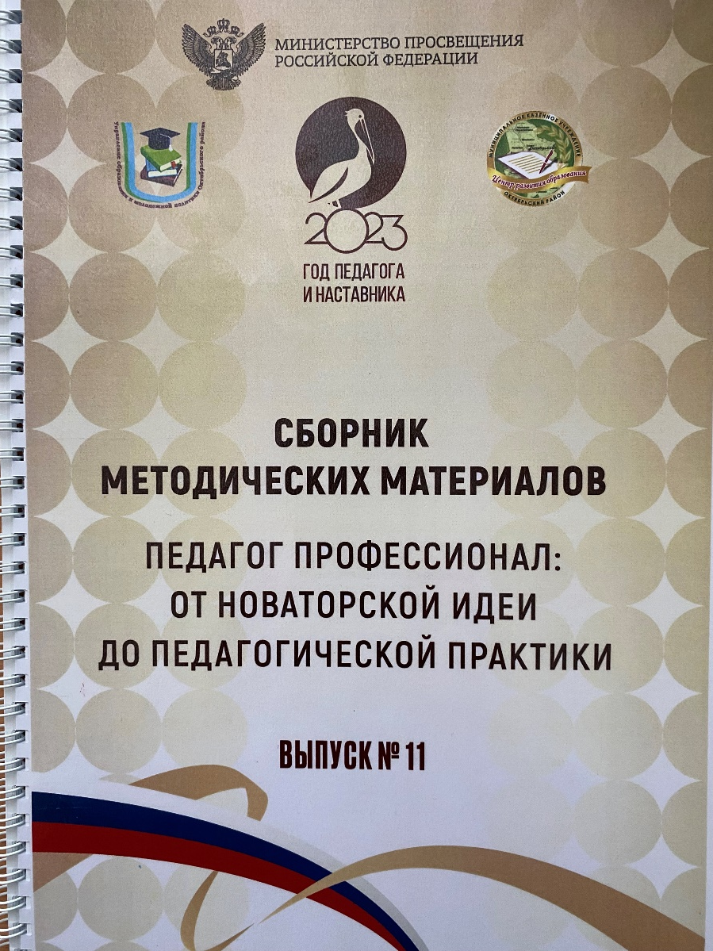
«Площадки» представления методических продуктов в 2022 – 2023 учебном году
Районный уровень
Региональный уровень
Всероссийский уровень

Slide 16
Критерий оценки методической работы педагога дополнительного образования:
уровень личностного профессионального развития педагога
Цель - повысить качество преподавания в рамках образовательной и воспитательной программы.
ИНДИКАТОРЫ:
- повышение квалификации
- самообразование
- наличие публикаций
- уровень методической
работы

Slide 17
Литература: https://krippo.ru/files/usk/metodrec.pdf https://znanio.ru/media/metodicheskaya-produktsiya-pedagoga-dopolnitelnogo-obrazovaniya-algoritm-sostavleniya-metodicheskogo-materiala-2872412 https://nsportal.ru/npo-spo/kultura-i-iskusstvo/library/2021/02/08/metodicheskaya-produktsiya-v-sovremennom https://infourok.ru/metodicheskaya-razrabotka-vidi-metodicheskih-produktov-831585.html https://multiurok.ru/files/lektsiia-metodicheskaia-produktsiia-pedagoga-vidy.html https://ddtks.ru/files/documents/Izdat/rekomendacii_po_razrabotke_metodicheskoy_produkcii.pdf

Slide 18
СПАСИБО ЗА ВНИМАНИЕ!

